Slide 1
Myšlení Válčících států I
Konfucianismus
Konfucius, Mencius, Sün-c‘
(6.-3. st. př.n.l.)

Slide 2

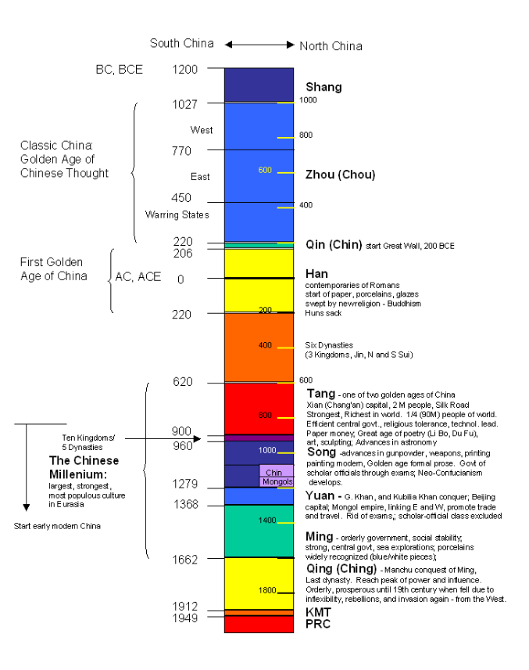
Časová osa nejstaršího období
Xia (Sia) 夏 (23.-17. stol. př. n. l.) – nedoložená
Shang (Šang) 商 (17.- 11. stol. př. n. l.)
Zhou (Čou) 周 (11.- 3. st. př. n. l.) => západní Zhou 西周 (11. – 8. st. př. n. l.) východní Zhou 東周
- Období Letopisů 春秋 (8. – 5. st. př. n. l.)
- Období Válčících států 戰國 (5. – 3. př. n. l.)

Slide 3
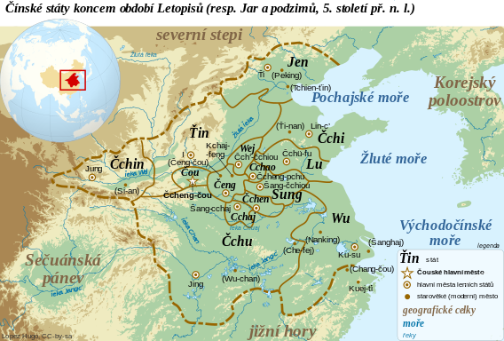

Slide 4
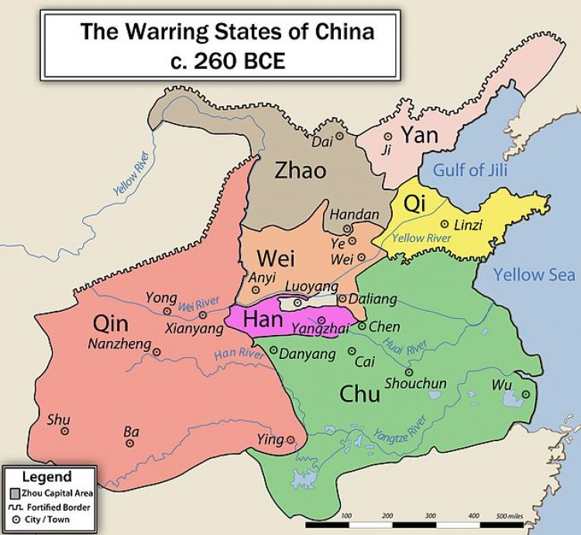

Slide 5
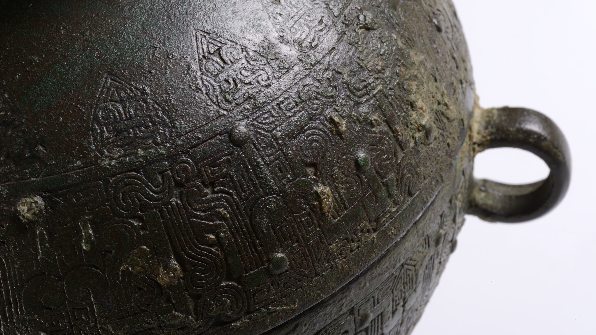
Východní Zhou – období Letopisů
Období Letopisů (Chunqiu 春秋 771-453 př.n.l.) a období Válčících států (Zhanguo 戰國 453-221 př.n.l.)
Panovník jako vrchní obřadník, válka jako rituální záležitost
Od 6. stol. př.n.l. první známky reforem jednotlivých států → systém hegemonů (ba 霸)
idea „zhouské kulturní sféry“ (centrum v. periferie)

Slide 6
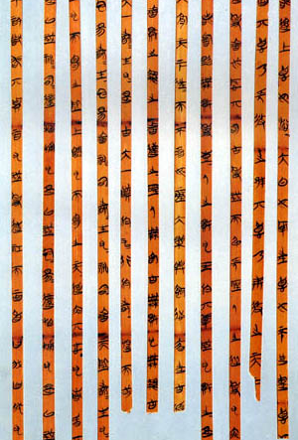
Období Válčících států
(453 – 221 př.n.l.)
Úpadek zhouské moci – vzestup místních vládců
Vzestup vrstvy shi 士 – poradci a učitelé (šestero umění liuyi 六藝: li 禮, yue 樂, she 射, yu 御, shu 書, shu 數
Sociální mobilita; rozvoj obchodu; zpracování železa
Změna způsobu války (obrovské armády, plošné plenění)
Státní reformy (počátky anti-tradicionalismu)

Slide 7
Období „sta filosofických škol“
konfucianismus (儒者 Žu-če) Konfucius (551-479 př.n.l.), Mencius (371-289), Sün-c‘ (355-288)
mohismus (墨者 Mo-če) Mo-ti (479-381)
taoismus (道家 Tao-ťia) Lao-c‘ (6. stol.), Čuang-c‘(369–286)
legismus (法家 Fa-ťia) Šang-jang (390-338), Šen Pu-chaj (ca 400–337), Chan-fej-c‘ (280-233)
škola jmen, škola yin/yang, škola pěti fází, škola umění válečného, …
Podle „Knihy vrchních písařů“ (S‘-ma Čchien, S‘-ma Tchan, dyn. Chan, 2.st.př.n.l.)

Slide 8

Specifičnost čínské kosmologie
Kosmos tvoří jeden nedílný celek
Proměna a pohyb jsou základní (trvalost a neměnnost jsou odvozené)
Protiklady způsobují sebe navzájem (A implikuje non-A)
Každá část je projevem celku
Dění kosmu je cyklické, má své pravidelnosti, ale je stále nové

Slide 9


Slide 10
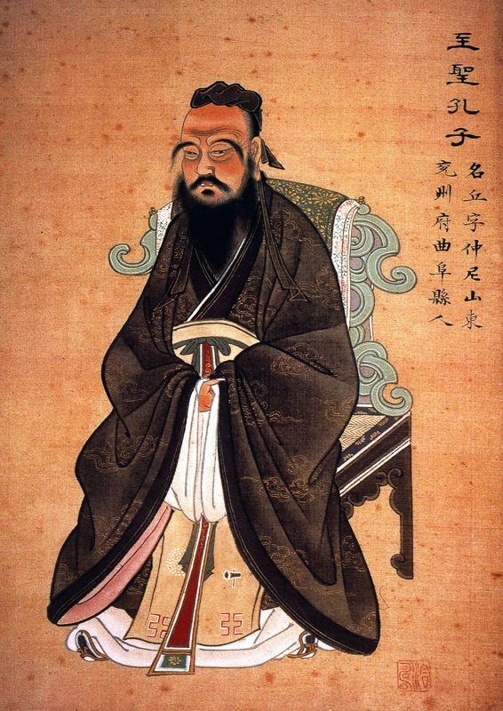
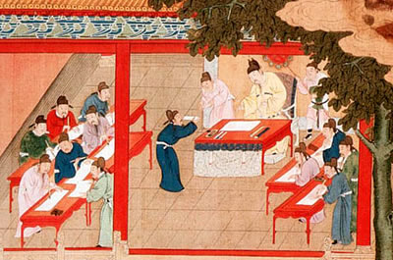
Konfucianismus

Slide 11
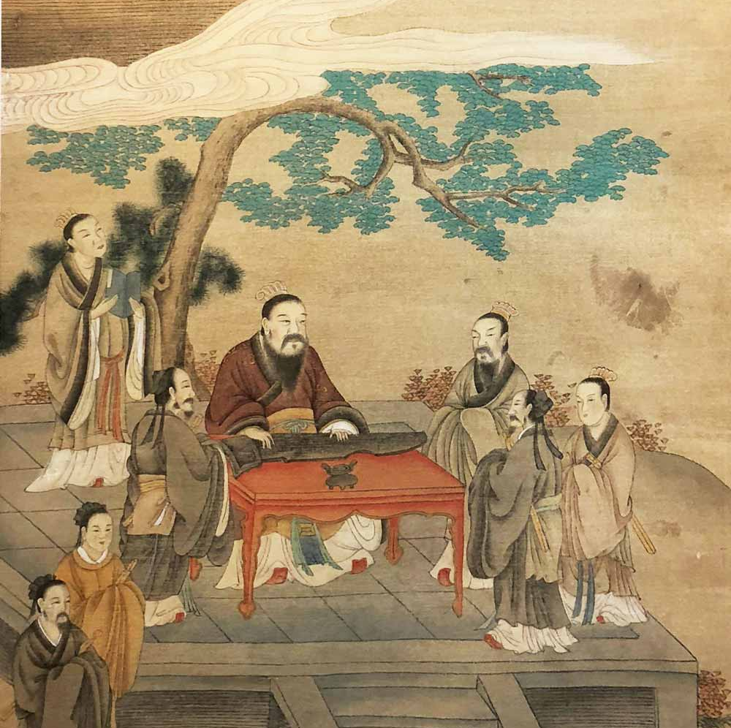
Konfucius
Kchung Čchiou (551-479 př.n.l.), Kchung-(fu)-c‘ 孔夫子
Učenec z nižší aristokracie (š‘ 士)
Ze státu Lu (Šan-tung), dosáhl funkce ministra, opustil dvůr a putoval mezi státy
Situace: Učitel – žáci (zachycena v knize Hovory Konfuciovy)
autorství kanonických spisů
od dyn. Chan předmětem kultu

Slide 12
  Základní pojmy konfucianismu
  xue (süe) 學 – učení, vzdělání
  junzi (ťün-c‘) 君子 v. xiao ren (siao-žen) 小人 – ušlechtilý v. malý člověk
  ren (žen) 仁 – lidskost, humánnost
  shu (šu) 恕 – ohleduplnost, tolerance
  li 禮 - obřadnost
  xiao (siao) 孝 – synovská oddanost
  zhong (čung) 忠 - loajalita
  xin (sin) 信 – důvěryhodnost
  yi (i) 義 – smysl pro správné
  dao (tao) 道 a de (te) 德 – správná cesta; charismatická síla vládce

Slide 13
  xue (süe) 學 – učení, vzdělání
  „Když mi bylo 15 let, pevně jsem se rozhodl pro učení. Ve třiceti jsem stál pevně na Cestě. Ve čtyřiceti jsem se již nedal zmást. V padesáti jsem pochopil úděl daný Nebesy. V šedesáti jsem měl sluch naladěný na nejjemnější tóny všehomíra. A nyní v sedmdesáti mohu povolit uzdu svým tužbám, aniž bych překročil meze slušnosti.“
  (Hovory II/4 )
  „Učit se a naučené uplatňovat v životě, když k tomu dozraje čas, což to není potěšení? Přicházejí-li k nám přátelé zdaleka, zdaž to není radost?“ (Hovory I/1)
  Pravil mistr: „Když jdou pospolu tři lidé, určitě je mezi nimi někdo, od koho se mohu učit. Vyberu si dobré vlastnosti, a ty napodobím, a špatné, které mě poučí, co mám napravit.“ (Hovory VII/21)

Slide 14
  junzi (ťün-c‘) 君子 – ušlechtilý člověk
  xiao ren (siao-žen) 小人 – „malý“ člověk
  „Ušlechtilý člověk se vyzná v tom, co je správné, stejně jako se malí lidé vyznají v tom, co se vyplatí.“ (Hovory IV/6 )
  „Ušlechtilý člověk dovede na věci hledět ze všech stran a nemá předsudků. Malý člověk bývá předpojat a vidí věci jen z jedné strany.“ (Hovory II/14)
  Pravil mistr: „Pokládám sám sebe za moudrého? Jistě nikoli. Když se mě třeba prostý člověk přijde na něco zeptat, mám v hlavě úplně prázdno, a i když to začnu proklepávat z obou stran, přece si nevím rady.“ (Hovory IX/9)

Slide 15
  ren (žen) 仁 – lidskost, humánnost
  shu (šu) 恕 – ohleduplnost, tolerance
  „Kázat lidskost, to znamená, že když se chceš sám prosadit, pomáháš druhým, aby se prosadili; když chceš sám uspět, pomáháš druhým, aby uspěli. Dívat se na druhé jako na sebe sama, to nazývám směřováním k lidskosti.“
  (Hovory VI/30)
  (Žák: existuje-li nějaké rčení, podle něhož je možno řídit se do konce života) Mistr pravil: „Snad rčení o ohleduplnosti: co nechceš, aby ti jiní činili, nečiň ty jim.“ (Hovory XV/23)

Slide 16
  Myšlenka společenské soudržnosti – stát jako rodina
  (ren (žen) 仁 – lidskost, humánnost
  shu (šu) 恕 – ohleduplnost, tolerance)
  xiao (siao) 孝 – synovská oddanost
  zhong (čung) 忠 – loajalita vůči nadřízenému
  xin (sin) 信 – důvěryhodnost, spolehlivost
  yi (i) 義 – smysl pro správné

Slide 17
  Postavení vládce
  dao (tao) 道 – (správná) cesta; cesta Nebes (tchien tao 天道)
  de (te) 德 – charismatická síla vládce
  Cílem je harmonická společnost podle přání nebes (tchien tao)
  Pokud je vládce v souladu s tao Nebes, vyzařuje charismatickou sílu, která uspořádává svět, lid ho sám následuje
  Vládce se dobře stará o svůj lid, každý má své místo v rámci přirozené hierarchie
  V ideální společnosti panuje přirozený soulad, vládce nemusí vůbec zasahovat („Ten, kdo vládne pomocí te, je jako polárka, stojí na místě a ostatní hvězdy se okolo ní točí“)

Slide 18
  li 禮 - obřadnost
  kche ťi fu li 克己复禮 „ovládnout sebe a navrátit se k obřadům“
  (Obřad – „etiketa“ – vzorce jednání)
  Podřídit přirozené tíhnutí osvědčeným formám chování
  Napodobování vzorců pomáhá vypěstovat pravé cítění, pravou úctu (kultivace „nitra“ xin (sin) 心 = srdce/mysl)
  Proces vytváří věci – jednání vytváří účastníky (proti esencialismu)
  Pěstování smyslu pro správné (yi (i) 義)
  „Obřadnost“ jako to, co odlišuje člověka od zvířete, podstata civilizovanosti (udržování vzorců – kosmologie)

Slide 19
  Náprava jmen (čeng ming 正名)
  = péče o správnost pojmenování
  C‘-lu pravil: ‚Kdyby od Vás panovník státu Wej očekával, že budete dělat státní politiku, co byste udělal nejdříve?‘ Mistr pravil: ‚Jistě by to byla náprava jmen!‘ C‘-lu pravil: ‚Jakže? To byste se tomu tedy vzdálil! Co na jménech napravovat?‘
  Mistr řekl: ‚Ty jsi vskutku neotesanec, Joue! Ušlechtilý muž by měl být zdrženlivým, pokud věci nerozumí. Nejsou-li pojmenování správná, pak [s nimi] výroky nejsou v souladu. Nejsou-li výroky v souladu, úkoly nemohou být úspěšně dokončeny. Nemohou-li být úkoly úspěšně dokončeny, obřady a hudba nebudou vzkvétat. Nebudou-li velebeny obřady ani hudba, tresty a sankce nebudou trefné, a pak lid nebude [ani] vědět kam s rukama a nohama.“ (Hovory XIII/3)
  (Na otázku, v čem spočívá umění vládnout) „Nech vladaře, aby byl vladařem, ministra, aby byl ministrem, otce, aby byl otcem, a syna, aby byl synem.“ (Hovory XII/11)

Slide 20
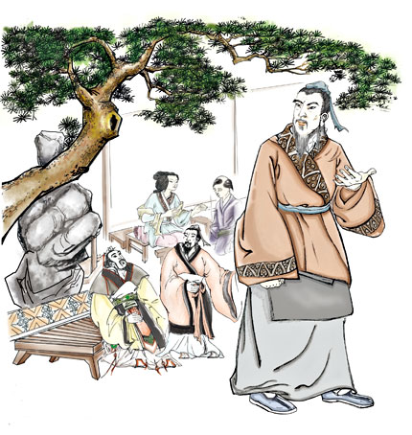
Mencius
Meng Kche, Meng-c‘ (371-289 př.n.l.) 孟子
Učenec (š‘ 士) z přímé posloupnosti Konfuciových žáků
„lidská přirozenost je dobrá“ (ren xing shan 人性善)
Čtyři principy (lidskost, obřady, smysl pro správné, moudrost)
Ten, kdo ví, má odpovědnost (může napomínat vládce)
Nebesa trestají vládce, který nepečuje o blaho lidu

Slide 21
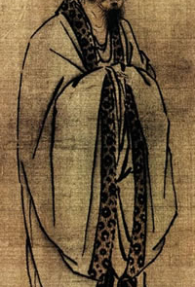
Sün-c‘ 荀子 též Sün Kchuang (355-288 př.n.l.)
Spojen s „Akademií Ťi-sia“ ve státě Čchi
Ke konci kariéry poradcem v legistickém státě Čchin, který sjednotil Válčící státy v první císařství (učení blízké legismu)
Racionalista, struktury li 理 – přírodní zákony
„lidská přirozenost je špatná“, je třeba ji uměle a vědomě kultivovat
Náprava jmen – „jména jako vrubovky“

Slide 22
Xunzi, Zheng ming 正名
今聖王沒，名守慢，奇辭起，名實亂，是非之形不明，
„Nyní se nad svrchovaně moudrými králi zavřela voda, dodržování správných pojmenování ochablo, objevily se podivné výroky, vztahy mezi pojmenováním a skutečností jsou ve zmatku, podoba toho, co je správné a co chybné, není jasná.“
名無固宜，約之以命，約定俗成謂之宜，異於約則謂之不宜。
„U pojmenování není nic jako jejich jednou daná správnost plynoucí ze samé podstaty věci. Lidé se na nich dohodnou a podle toho je zavedou, a způsob pojmenování, který určila dohoda a které se stalo zvyklostí, je správný, a to, co se liší od dohody, se nazývám nesprávným.

Slide 23
Xunzi, Zheng ming 正名
故析辭擅作名，以亂正名，使民疑惑，人多辨訟，則謂之大姦. 其罪猶為符節度量之罪也。
Proto pokud někdo rozebírá výroky a osobuje si právo vytvářet pojmenování a uvádět tak správná pojmenování ve zmatek a lid v pomýlení, takže se lidé zhusta přou, říká se mu velký ničema. Jeho vina je stejná, jako kdyby padělal vrubovky či jiné podobné doklady nebo míry a váhy.

Slide 24
Pět kanonických spisů (Wu ťing - wu jing 五經 )
易經 (周易) I-ťing (Yijing) „Kniha proměn“
尚書 (書經) Šang šu (Shangshu) „Kniha dokumentů"
詩經 (毛詩) Š‘-ťing (Shijing) „Kniha písní"
禮記 (周禮) Li-ťi (Liji) „Kniha obřadů“ („Zhouské obřady“)
春秋 Čchun-čchiou (Chunqiu) „Letopisy“ (státu Lu)
Čtyři knihy
Hovory Konfuciovy, Mencius, Velké učení a Doktrína středu

Slide 25
Státní konfucianismus za dynastie Chan (2.st.př.-2.st.n.l.)
Konfucianismus státní doktrínou, mandát nebes 天命
124 př.n.l. založení císařské „akademie“ – k výchově „učenců“ (po-š‘ 博士)
Ustavení konfuciánského kánonu (5 kanonických spisů Wu jing 五經), Konfucius se stává předmětem kultu
‚kosmologizace‘ konfucianismu: Tung Čung-šu (Dong Zhongshu) (179-104 př.n.l.) „nebesa a člověk na sebe navzájem reagují“
Škola starého (ku wen 古文) a nového textu (ťin wen 今文) – spor, který trvá do současnosti

